Slide 1
TESTING DAN QA PERANGKAT LUNAK
DAMAS ARYANTO
201011400205
07TPLE010

Slide 2
APA ITU UNIT TEST
DAN
WHITEBOX?
UNIT TEST
Dalam konteks pengujian perangkat lunak, unit test adalah salah satu bentuk dari whitebox testing yang dilakukan pada tingkat unit, yaitu menguji komponen individu seperti fungsi atau metode.
WHITEBOX
White box testing atau yang dapat diartikan menjadi “pengujian kotak putih” adalah pengujian yang dilakukan untuk menguji perangkat lunak dengan cara menganalisa dan meneliti struktur internal dan kode dari perangkat lunak

Slide 3
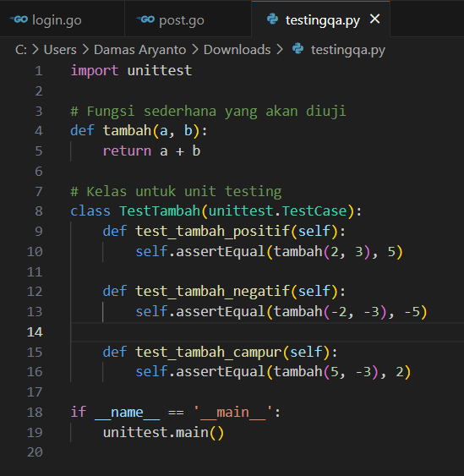
Contoh Implementasi dalam Python

Slide 4
Referensi
https://www.dicoding.com/blog/white-box-testing/
https://www.scribd.com/document/386020445/White-Box-Testing

Slide 5
CI / CD
Continuous Integration (CI) adalah pendekatan di mana pengembang secara teratur menggabungkan perubahan kode mereka ke dalam repositori bersama.
Continuous Delivery (CD) adalah konsep di mana aplikasi yang telah melalui proses CI dapat secara otomatis dan siap untuk dikirimkan ke lingkungan produksi.

Slide 6
Konsep dari CI/CD adalah continuous integration, continuous delivery, dan continuous deployment. Dengan tujuan menciptakan solusi untuk masalah pengintegrasian kode baru yang dapat menyebabkan konflik berkelanjutan dalam pengembangan aplikasi. Ini juga sering disebut sebagai “Integration Hell”.

Slide 7
Langkah - langkah konfigurasi untuk project python
Git Repository
Jenkins
Jenkins Pipeline:
Buat repositori Git untuk proyek Anda (misalnya, di GitHub, GitLab, atau Bitbucket).
Instal Jenkins pada server yang sesuai.
Buat Jenkinsfile, yang akan mendefinisikan langkah-langkah CI/CD Anda.

Slide 8
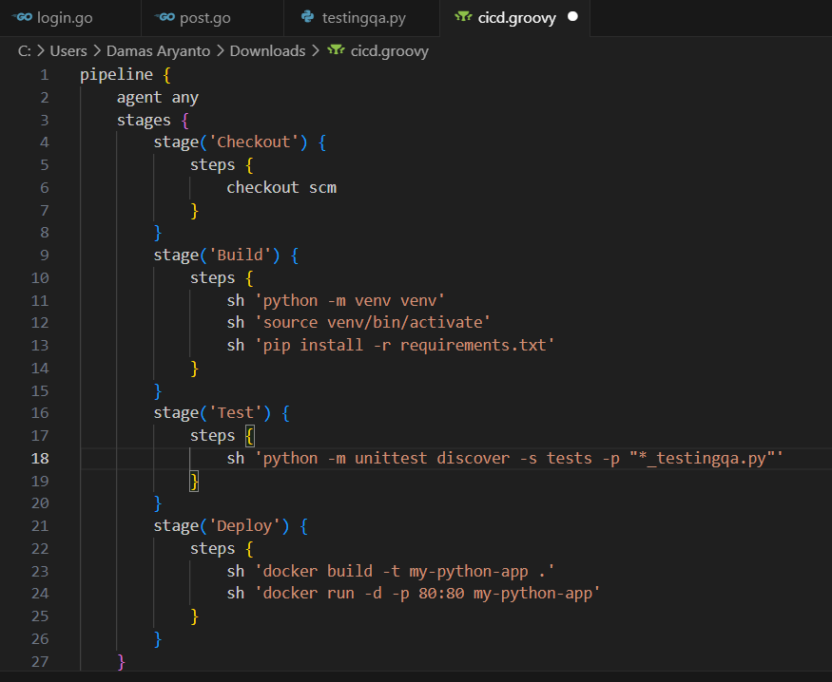
Contoh dasar Jenkinsfile untuk proyek Python

Slide 9
Referensi
https://www.biznetgio.com/news/apa-itu-cicd#:~:text=Konsep%20dari%20CI%2FCD%20adalah,disebut%20sebagai%20%E2%80%9CIntegration%20Hell%E2%80%9D.
https://learn.microsoft.com/id-id/azure/developer/python/tutorial-deploy-python-web-app-azure-container-apps-03?tabs=azure-portal%2Cgit-github

Slide 10
THANKS

